Slide 1
API: AMBIENTE e ALLERGIA
Dott.ssa Marina Mauro
Responsabile S.S. Allergologia
ASST Lariana, Ospedale Sant’Anna

Slide 2
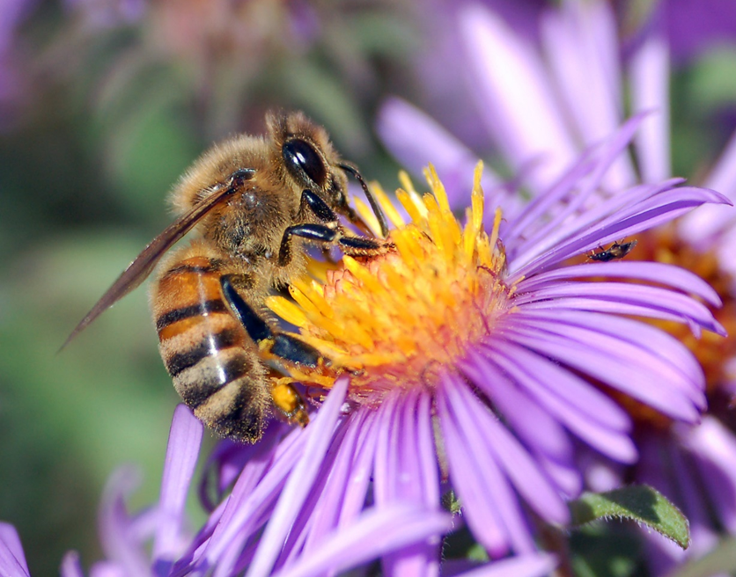
Il Ruolo Cruciale delle Api nella Conservazione della Biodiversità
Fra gli animali definiti impollinatori rientrano api, coccinelle, formiche, pipistrelli, coleotteri, uccelli, farfalle, mosche, falene e vespe. Le sole api da miele rappresentano l’80% della forza lavoro impollinatrice
https://www.fs.usda.gov/managing-land/wildflowers/pollinators/who-are-the-pollinators

Slide 3
Il Ruolo Cruciale delle Api nella Conservazione della Biodiversità
Le api svolgono un ruolo vitale nella conservazione della biodiversità attraverso la loro attività di impollinazione, (raccolgono il polline dei fiori sul loro corpo e lo rilasciano volando di fiore in fiore) che favorisce la riproduzione di numerose specie di piante, molte delle quali sono fondamentali per gli ecosistemi naturali e agricoli.
Klein, A. M., et al. (2007). Importance of pollinators in changing landscapes for world crops. Proceedings of the Royal Society B: Biological Sciences, 274(1608), 303-313.

Slide 4
Il Ruolo Cruciale delle Api nella Conservazione della Biodiversità vegetale
Frutta e verdura come, ad esempio, mele, pere, ciliegie, albicocche, meloni, pomodori, fragole, zucchine, carote e cipolle ma anche caffè, noci e semi dipendono dalla funzione svolta dagli organismi impollinatori.
Anche il foraggio per gli animali, es. trifoglio e erba medica, dipendono principalmente dall’impollinazione dovuta a insetti (impollinazione entomogama)
Le colture di cereali comuni come grano, riso, orzo e avena utilizzano il vento (impollinazione anemogama)

Slide 5
Il Ruolo Cruciale delle Api nella Conservazione della Biodiversità vegetale
Le api sono responsabili della pollinizzazione del 75% delle specie vegetali coltivate e selvatiche.
Alle api si deve circa il 35% della produzione globale di cibo. Questo implica che la diminuzione delle popolazioni di api potrebbe portare a una significativa perdita di diversità vegetale
Klein, A. M., et al. (2007). Importance of pollinators in changing landscapes for world crops. Proceedings of the Royal Society B: Biological Sciences, 274(1608), 303-313.

Slide 6
Il Ruolo Cruciale delle Api nella Conservazione della Biodiversità
La biodiversità stessa delle api è un elemento importante da preservare.
Le varie specie di api (es. apis mellifera ligustica e apis mellifera sicula) si sono adattate a climi e habitat differenti.
Quindi, in un’era di cambiamenti climatici conservare più specie di api ci assicura la possibilità di avere specie che si adattano al cambiamento
Winfree R, Aguilar R, Vázquez DP, LeBuhn G, Aizen MA. A meta-analysis of bees' responses to anthropogenic disturbance. Ecology. 2009 Aug;90(8):2068-76.

Slide 7
Il Ruolo Cruciale delle Api nella Conservazione della Biodiversità
I principali fattori che minacciano le popolazioni di api e la loro biodiversità sono rappresentati dalla deforestazione, urbanizzazione, agricoltura intensiva, uso indiscriminato di pesticidi e inquinamento ambientale
Potts SG, Biesmeijer JC, Kremen C, Neumann P, Schweiger O, Kunin WE. Global pollinator declines: trends, impacts and drivers. Trends Ecol Evol. 2010 Jun;25(6):345-53.

Slide 8
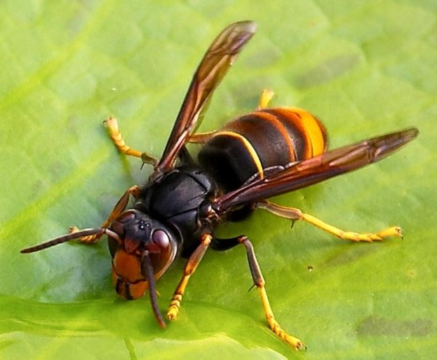
Una nuova potenziale minaccia per le api: la Vespa Velutina
Vespa velutina
(calabrone asiatico)
Famiglia: Vespidae
Genere: vespa
Lunghezza 19-29 mm
Regine, maschi, operaie
Nidi: tondeggianti, di grandi dimensioni, luoghi aperti, altezza da terra 8-10 m

Slide 9
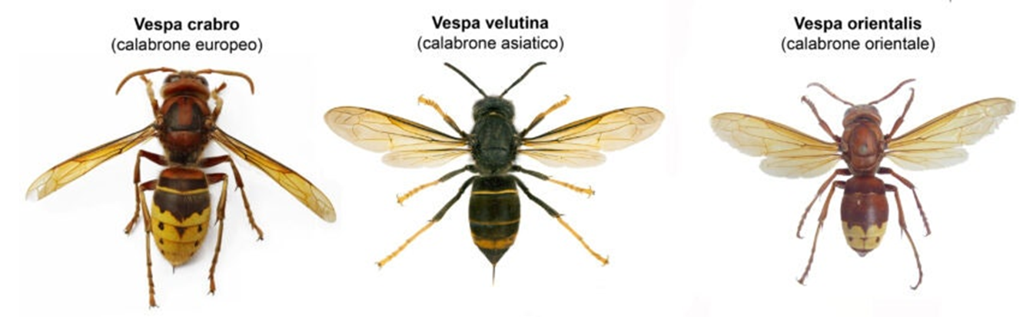
Vespa crabro vs Vespa velutina vs
Vespa orientale

Slide 10
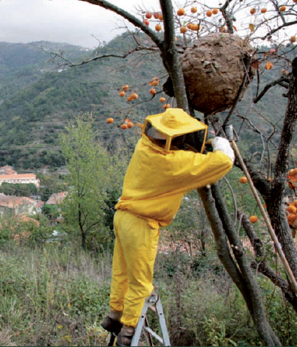
Una nuova potenziale minaccia per le api: la Vespa Velutina
Nido di Vespa Velutina
Si osservano in estate, sono
di grandi dimensioni (h 60-90 cm), generalmente all’aperto,
sugli alberi da 5 a 20 mt, difficilmente individuabili per le fronde, entrata laterale, ospitano di media 6000 individui

Slide 11
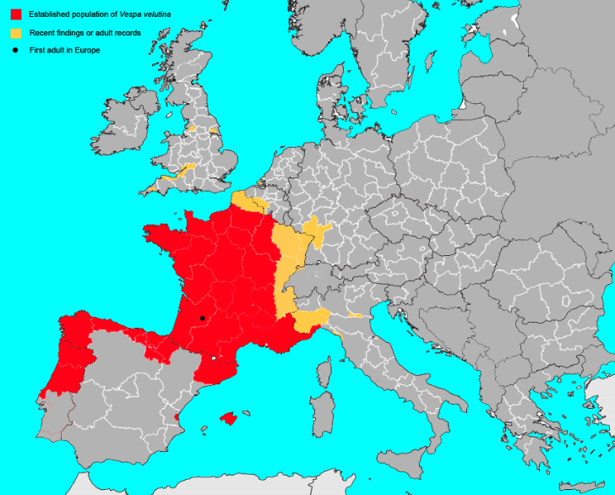
Vespa velutina nigrithorax in Europa
Endemica in Asia, in Europa dal 2004
In Italia dal 2012 (Liguria)
Si espande di 75-82 Km/anno
VVN europee derivano dalla riproduzione di una singola regina arrivata dalla Cina
www.stopvelutina.it
Vidal C, J Investig Allergol Clin Immunol 2021; Chugo S, J Investig Allergol Clin Immunol 2015

Slide 12

Una nuova potenziale minaccia per le api: la Vespa Velutina
- Le api sono l’80% della dieta
delle larve di VV in ambiente urbano, il 45-50% in ambiente rurale, soprattutto sono predate le bottinatrici di ritorno dall’alveare
- La VV assedia gli alveari
- La VV adulta preda anche bombi e
farfalle e si nutre anche di frutti maturi
- Capacità di orientare orizzontalmente il pungiglione così da pungere lateralmente rispetto al corpo

Slide 13
Vespa velutina in “agguato”

Slide 14
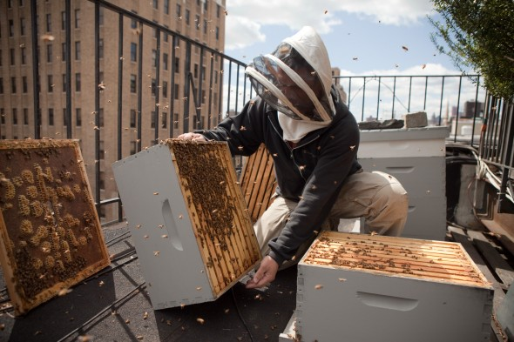

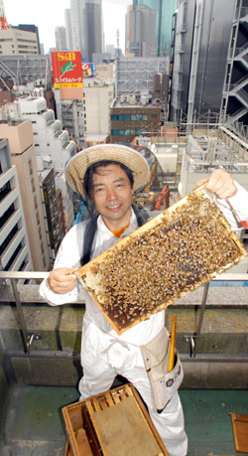
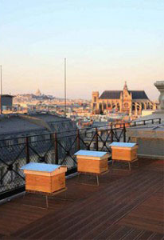
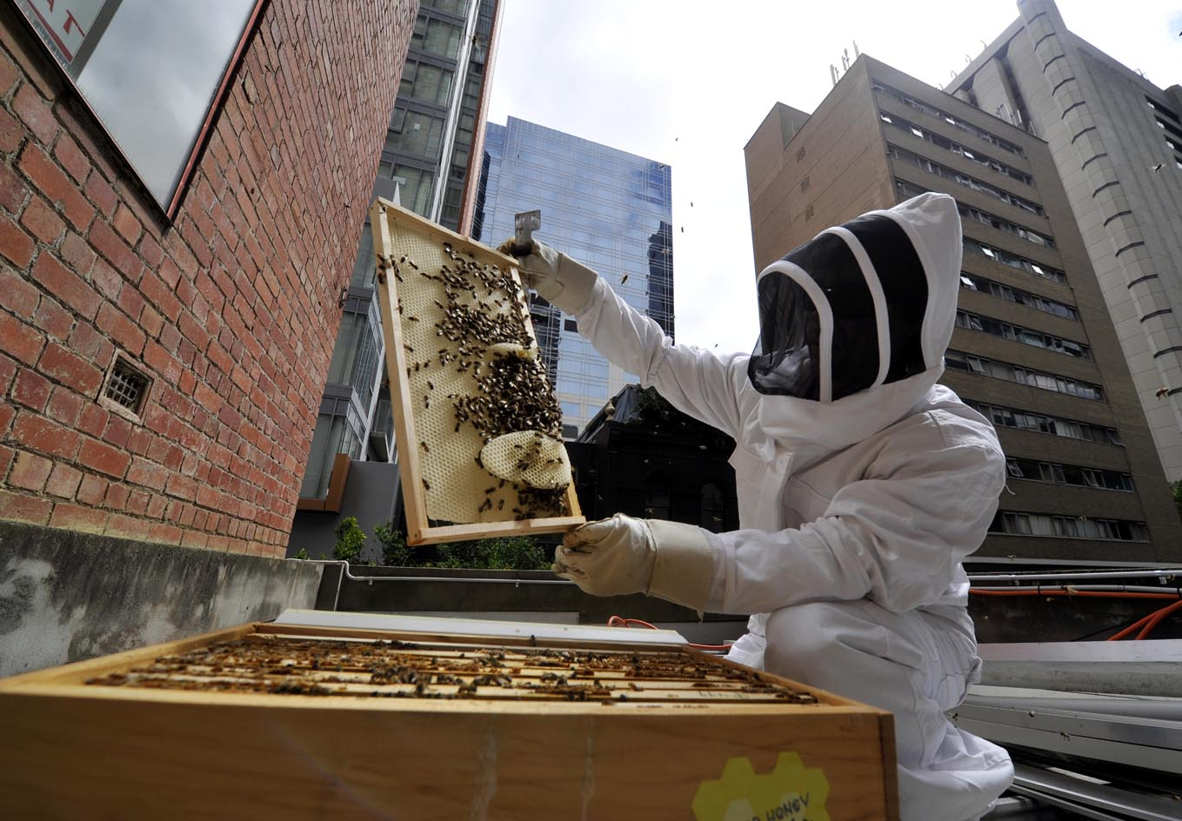
ARNIE URBANE SUI TETTI DI ….
NEW YORK
LONDRA
TOKIO
MELBOURNE
PARIGI

Slide 15
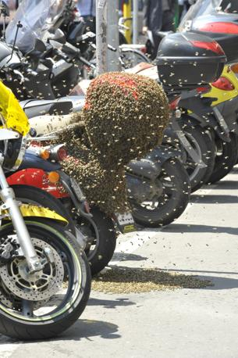
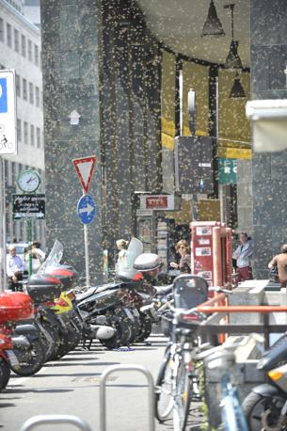
PIAZZA SAN BABILA 24 maggio 2010

Slide 16
Quali sono gli imenotteri di interesse allergologico?

Slide 17
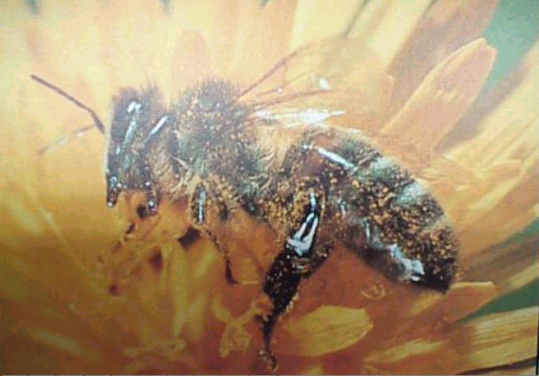
Apis mellifera
Principali caratteristiche
Corpo: tozzo, ricoperto da peluria, colorato di nero e ocra
Dimensioni: 1 - 1,5 cm
Pungiglione: seghettato
Aggressività: solo in prossimità dell’alveare

Slide 18
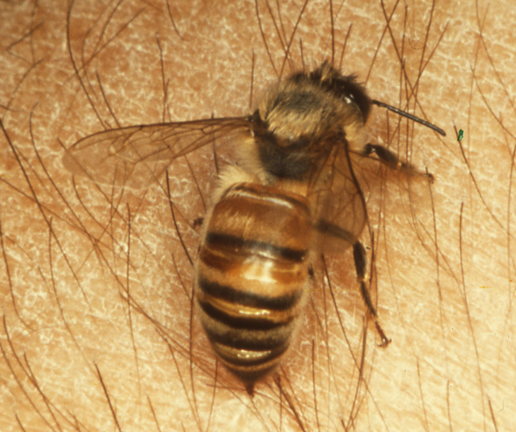
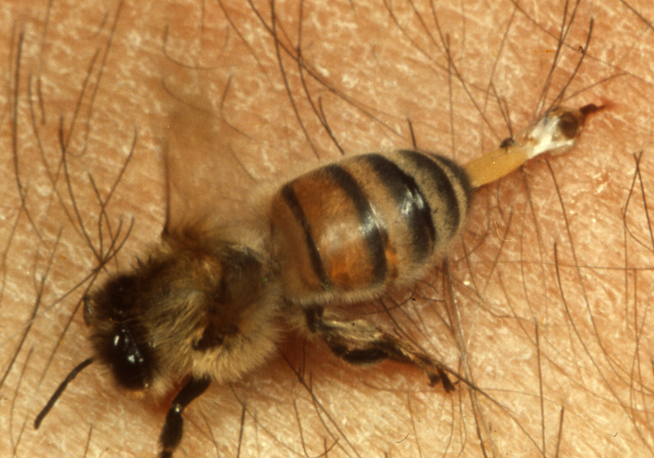
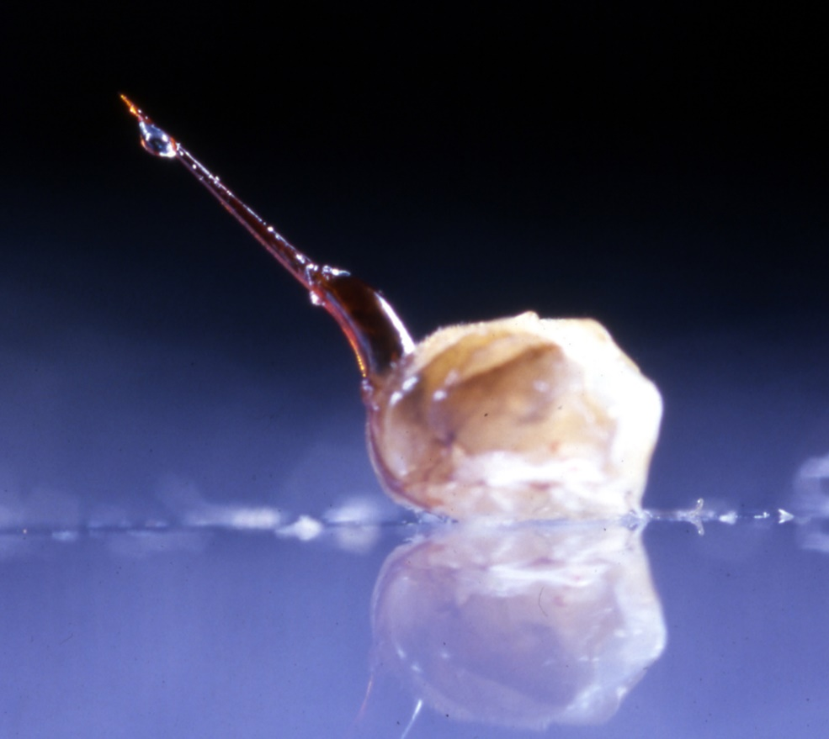
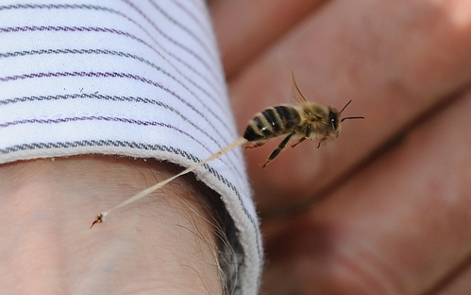
Puntura di Apis mellifera

Slide 19
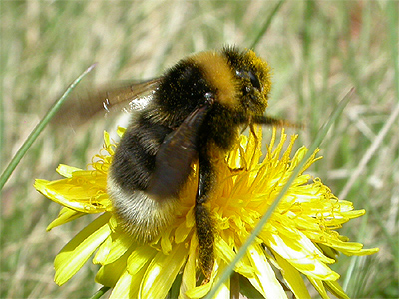
Bombus species
Principali caratteristiche
Corpo: massiccio, ricoperto da peluria, colorato di nero, bianco e oro
Dimensioni: 2 - 3 cm
Pungiglione: liscio
Aggressività: punge solo se provocato

Slide 20
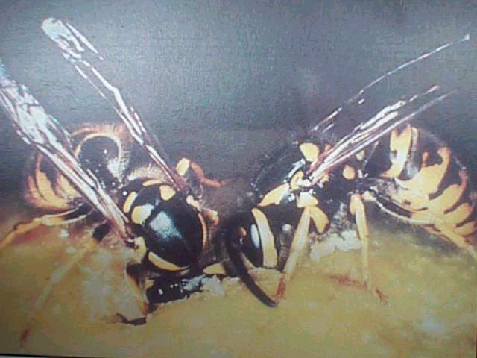
Vespula species
Principali caratteristiche
Corpo: sottile, glabro, colorato di nero e giallo, addome tronco nel tratto prossimale
Dimensioni: 1,5 - 2 cm
Pungiglione: liscio
Aggressività: elevata

Slide 21
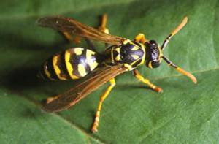
Polistes species
Principali caratteristiche
Corpo: sottile, glabro, colorato di nero e giallo, addome fusiforme
Dimensioni: 1,5 - 2 cm
Pungiglione: liscio
Aggressività: moderata

Slide 22
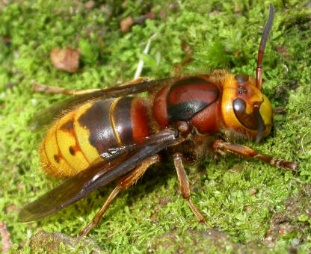
Vespa crabro
Principali caratteristiche
Corpo: massiccio, quasi glabro, colorato di giallo, nero e ruggine
Dimensioni: 2,5 - 3,5 cm
Pungiglione: liscio
Aggressività: moderata
Attitudine al volo notturno

Slide 23

RICONOSCIMENTO DELL’IMENOTTERO
NEL 70 % DEI CASI IL PAZIENTE RIPORTA DI ESSERE STATO PUNTO DA UN’APE
(ma non è vero!!! Più frequentemente sono VESPE)

Slide 24
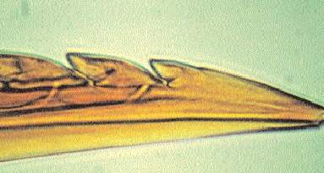
Ruolo biologico del pungiglione seghettato
Maggiore efficienza nel ferire i nemici naturali delle api
Facilita il rilascio di feromoni se infisso nella cute degli animali di grossa taglia

Slide 25
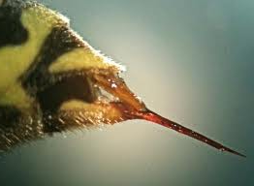
Ruolo biologico del pungiglione liscio
Consente di pungere ripetutamente senza danneggiare i tessuti della preda
Consente di rilasciare quantità variabili di veleno in rapporto agli effetti da ottenere (paralisi parziale o totale, morte)

Slide 26
Comportamento aggressivo dell’ape
Varia tra le diverse specie
  (massimo per A. africana, minimo per A. mellifera)
Tra le diverse colonie
Tra i diversi individui
(le api guardiane, deputate a tale compito all’età di circa 15-20 giorni in concomitanza col massimo sviluppo degli ovari, hanno la massima aggressività)

Slide 27
Fattori che aumentano l’aggressività dell’ape
Odori intensi
Colori scuri
Movimenti bruschi
Rumori secchi
Temporali o giorni ventosi
  (vengono abbassati i corridoi di volo)

Slide 28
Fattori di rischio per punture multiple di api
Ricevere una puntura vicino a un alveare:
  il distacco del pungiglione permette il rilascio del feromone d’allarme (isopentil-acetato) contenuto nel 7° segmento addominale, che attira altre api che pungono a loro volta e rilasciano altro feromone

Slide 29
Comportamento aggressivo dei vespidi
L’aggressività è specie-specifica
Polistes species
Vespa crabro
Vespula spp

Slide 30
Fattori che aumentano l’aggressività dei vespidi
Stagione calda
Localizzazione del nido
Abitudini alimentari

Slide 31
Fattori di rischio per punture multiple di vespidi
Disturbare il vespaio
    il segnale di allarme è la vibrazione
Numero di individui presenti nella colonia
  Polistes spp. basso
  Vespa crabro alto
  Vespula spp. altissimo

Slide 32
Precauzioni da adottare nei soggetti allergici al veleno
Modificare lo stile di vita per ridurre il contatto con gli Imenotteri: evitare attività a rischio all’aria aperta quali sport, giardinaggio, picnic; evitare fattori di richiamo quali profumi, creme, pattumiere aperte; applicare zanzariere alle finestre, non viaggiare in auto con finestrini aperti
In caso di contatto restare calmi e possibilmente immobili
In caso di puntura, se presente pungiglione, estrarlo rapidamente senza spremerlo (sacco velenifero dell’ape)
In caso di reazione sistemica utilizzare rapidamente la terapia anti-allergica

Slide 33
Aspetti clinici delle reazioni a veleno di Imenotteri
La reazione locale estesa
Criterio minimo: edema di almeno 10 cm circoscritto alla sede di puntura
Presentazione più comune: edema loco-regionale (ad esempio di un intero arto)

Slide 34
Aspetti clinici delle reazioni a veleno di Imenotteri
Le reazioni sistemiche
Classificazione di Mueller
Grado I: orticaria, malessere, ansia
Grado II: i sintomi precedenti più angioedema, nausea, vomito, diarrea
Grado III: i sintomi precedenti più dispnea (edema laringeo)
Grado IV: i sintomi precedenti più ipotensione o shock con perdita di coscienza

Slide 35
Allergia al veleno di Imenotteri
Prevalenza delle reazioni locali estese
Dal 2,4 al 26% nella popolazione adulta
Negli apicoltori: fino al 38%

Slide 36
Allergia al veleno di Imenotteri
Prevalenza di reazioni sistemiche
Nella popolazione generale: 3-5%
Negli apicoltori: 14-32%
(in Italia sono stimati circa 15 decessi all’anno per puntura di imenotteri)

Slide 37
Storia naturale dell’allergia al veleno di Imenotteri
Rischio di reazioni sistemiche in relazione al tipo di reazione presentata:
Tipo di reazione Rischio di Reazione Sistemica
Locale estesa 2-7%
Sistemica di grado I 20% (5-10%nei bambini)
Sistemica di grado II 20-40%
Sistemica di grado III-IV 40-60%
Notes:
37

Slide 38
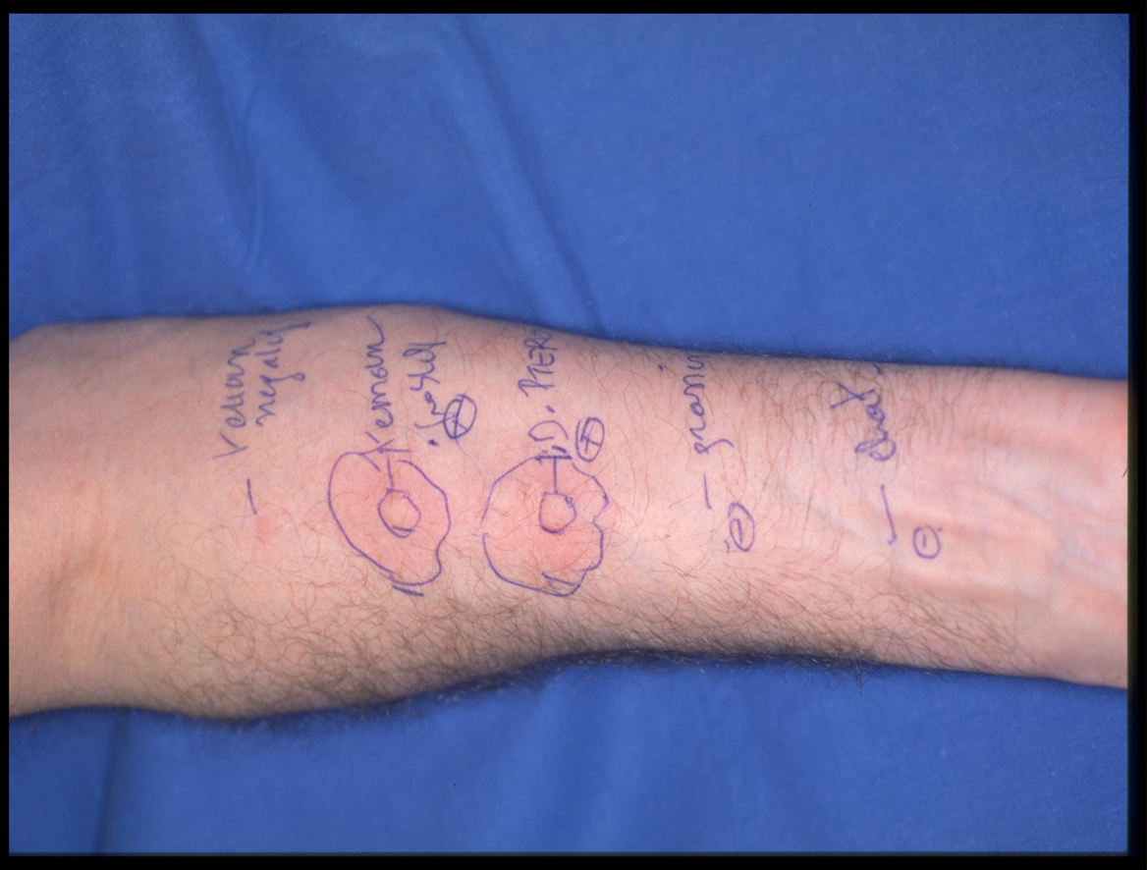
Allergia al veleno di imenotteri
Diagnosi
Anamnesi
Cutireazioni
CAP/RAST
Test di provocazione

Slide 39
Diagnosi di allergia al veleno di imenotteri
Il procedimento diagnostico ha lo scopo di identificare il veleno responsabile con cui eseguire l’immunoterapia, quando necessaria, e richiede quindi i dati dell’anamnesi, dei test cutanei e dei test in vitro
Questi ultimi sono utili in particolare nel monitoraggio immunologico del trattamento

Slide 40
Diagnosi di allergia al veleno di imenotteri
Anamnesi
Le reazioni IgE-mediate (ALLERGICA)
Sintomi da coinvolgimento dei tipici organi bersaglio (classificazione di Mueller)
Insorgenza dopo una o poche punture
Tempo di reazione rapido (30-60 minuti)
Reazione TOSSICA
Le reazioni “insolite” possono coinvolgere gli apparati nervoso (poliradicolomielite, infarti cerebrali, nevriti), renale (nefrite, nefrosi), ematico (anemia emolitica, porpora, coagulopatie), vascolare (vasculiti)

Slide 41
Diagnosi di allergia al veleno di imenotteri
Anamnesi
Identificazione dell’insetto responsabile:
Incerta o erronea nella maggior parte dei casi (fanno eccezione soggetti con conoscenze pratiche sugli imenotteri quali apicoltori, agricoltori,…)
Apidi identificati più spesso

Slide 42
Terapia delle reazioni allergiche al veleno di imenotteri
Prevenzione delle reazioni anafilattiche: immunoterapia specifica sottocute
Terapia farmacologica d’urgenza delle reazioni anafilattiche

Slide 43
Immunoterapia specifica per veleni: efficacia
Prevenzione della reazioni fatali: 100%
Prevenzione delle reazioni sistemiche:
95-97% nei pz trattati con veleno di vespidi,
85-87% nei pz trattati con veleno d’ape.
Nei soggetti non completamente protetti, aumento della dose a 200 mcg

Slide 44
Immunoterapia specifica per veleno di imenotteri
Eseguita sottocute con estratti di veleno purificato
Rappresenta attualmente l’unico presidio terapeutico in grado di prevenire le reazioni allergiche sistemiche in caso di nuova puntura dello stesso imenottero che ha provocato la prima reazione sistemica
Migliora la qualità della vita dei pazienti
Notes:
44

Slide 45
Immunoterapia specifica per veleno di imenotteri
Durata ottimale
5 anni di trattamento, tranne per casi particolari dove viene proseguito ad vitam

Slide 46
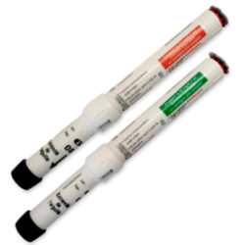
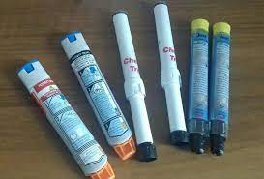
TERAPIA FARMACOLOGICA DELL’URGENZA:
ADRENALIANA AUTOINIETTABILE
46

Slide 47



Contare fino a 10 prima di staccare la siringa

Slide 48
API: AMBIENTE e ALLERGIA
Grazie per l’attenzione
Dott.ssa Marina Mauro
Responsabile S.S. Allergologia
ASST Lariana, Ospedale Sant’Anna

